Slide 1
«И все то видел своими очами…» Византийский мир в начале XII века глазами игумена Даниила.
Ю.Н. Бузыкина

Slide 2
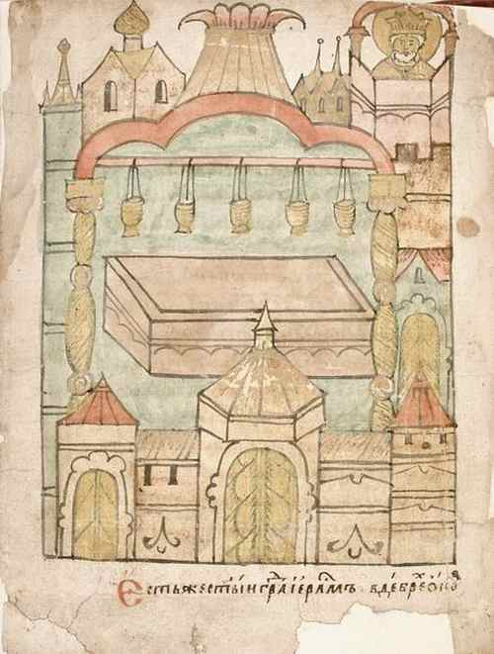
1-е письменное свидетельство о рус. паломничестве в Иерусалим, совершенном игум. Варлаамом, относится к 1062 г. Ок. 1106-1107 гг. Св. землю посетили игум. Даниил и 8 его спутников из Киева и Новгорода (Изяслав Иванович, Городислав Михайлович, двое Кашкичей и др.) (Житье и хожденье Данила Руськыя земли игумена - РНБ. Q. XVII. 88, 1495 г.; РГБ. Рум. № 335, XV-XVI вв.). Накануне Пасхи Христовой, в Великую пятницу, игум. Даниил посетил кор. Балдуина и испросил разрешение зажечь лампаду («кандило») на Г. Г. «от всей Русской земли». Эконом и ключарь ц. Воскресения Христова, державший и «ключ гробный», получил распоряжение этому не препятствовать, и игум. Даниил, купив большое стеклянное «кандило» и «масла честного», возжег его на Г. Г. от имени «всея Руси». Лампада сама зажглась в тот момент, когда «...внезапно засиял яркий свет в Святом Гробе, исходило из Гроба сияние яркое». По существовавшей в XII в. традиции поминать у Г. Г. имена живых и усопших родных и знакомых игум. Даниил заказал 50 литургий «...за здравствующих русских князей и всех христиан» и 40 литургий за умерших.

Slide 3
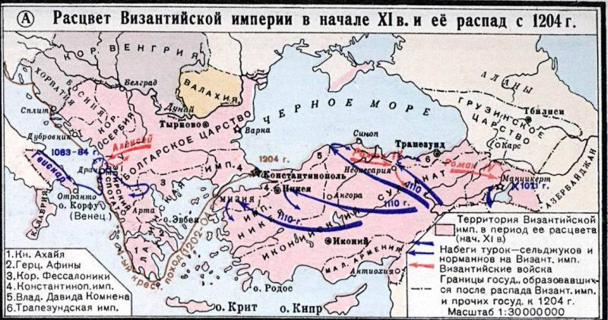
Византийский мир в начале XII века

Slide 4
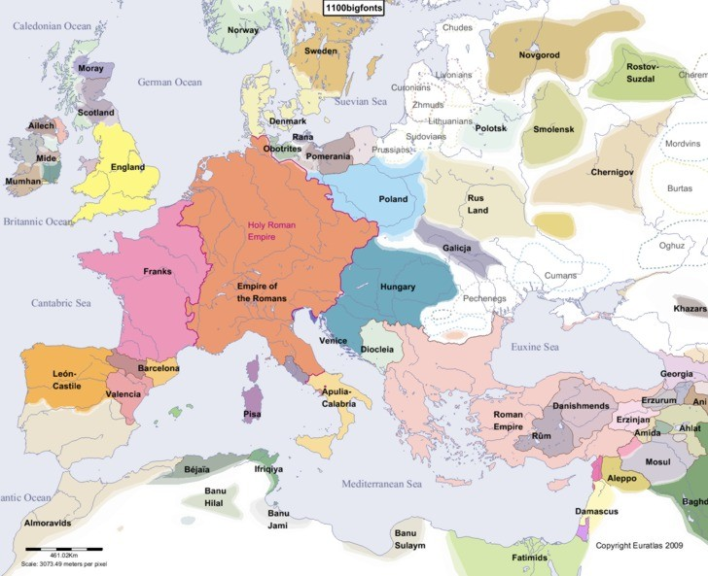
Что происходит в мире? Контекст

Slide 5
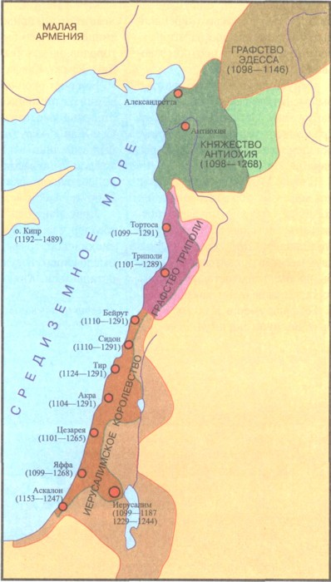
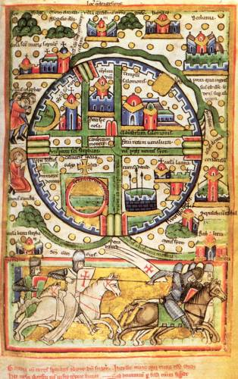
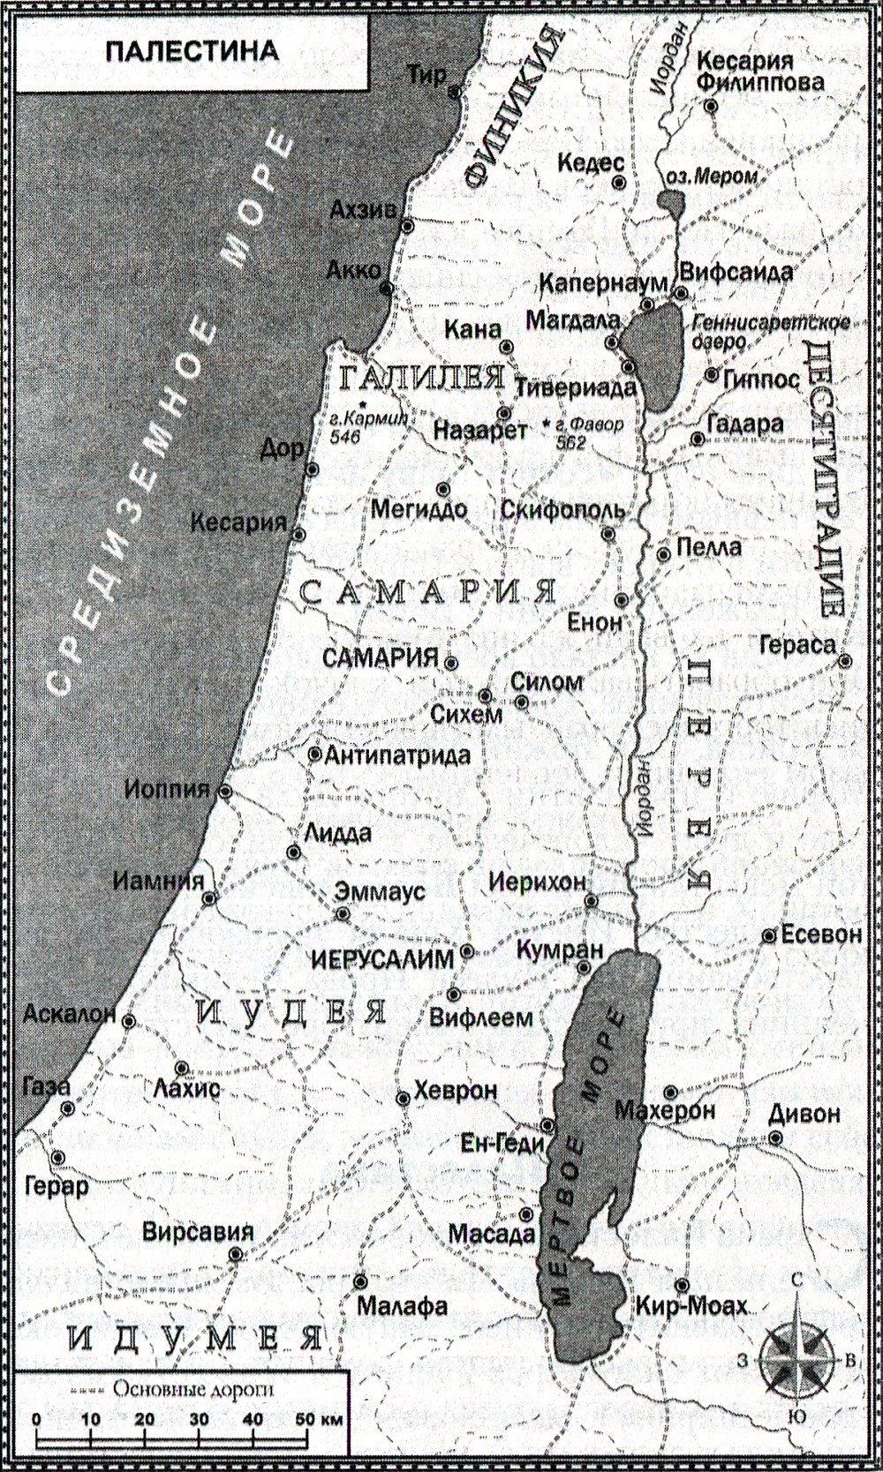
КРЕСТОНОСЦЫ НА СВЯТОЙ ЗЕМЛЕ

Slide 6
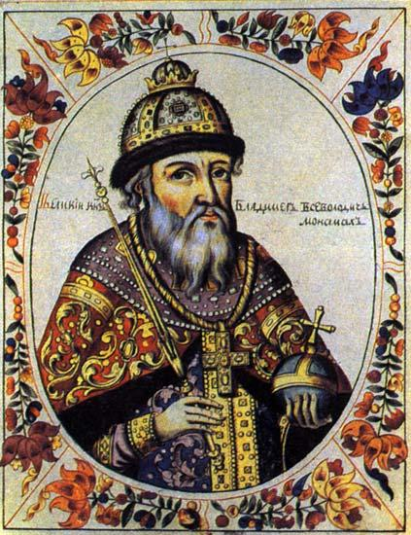
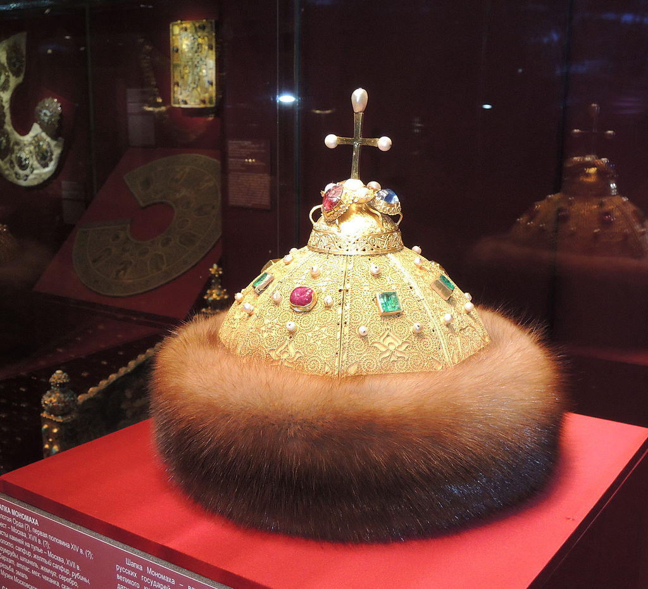
Современники:
Владимир Мономах в крещении Василий; 1053—19 мая 1125) — князь ростовский (1066—1073), князь смоленский (1073—1078), черниговский (1078—1094), переяславский (1094—1113), великий князь киевский (1113—1125), государственный деятель, военачальник, писатель, мыслитель. На сохранившихся печатях Владимир Мономах использовал также титул архонт всея земли Русской, на манер византийского титула

Slide 7
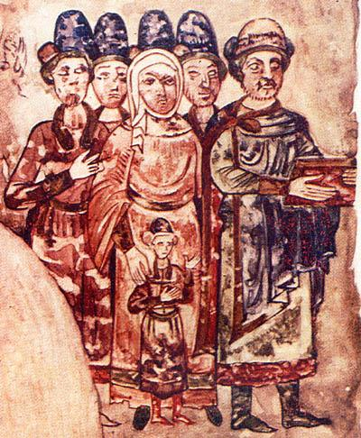
Давыд Святославич
Давыд Святославич (ок. 1050-1123) - князь смоленский (в 1093-1097 годы), князь черниговский (с 1097 года), сын князя Святослава Ярославича черниговского Ярославича от брака с Одой, сестрой епископа Трирского Буркхарда.
Княжа в Чернигове, принимал участие в походах Владимира Мономаха. Памятником его строительной деятельности остался Борисоглебский собор в Чернигове.
Святослав Ярославич с семьёй. Миниатюра из Изборника Святослава 1073 г. Во втором ряду стоят старшие сыновья Святослава. Третий слева из них — Давыд

Slide 8
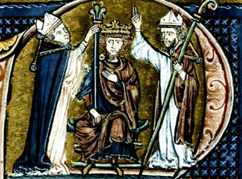
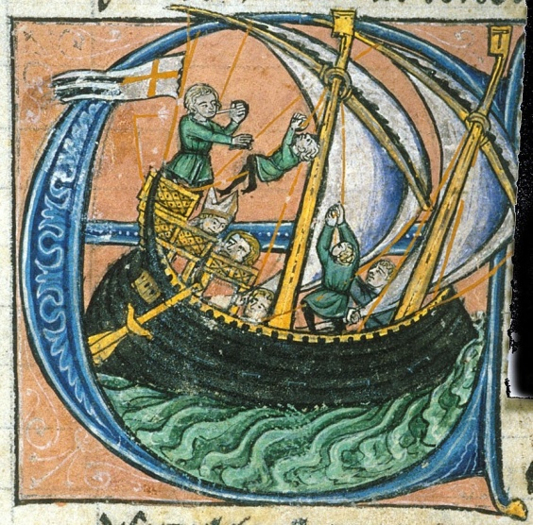
Балдуин I Иерусалимский, Балдуин де Булонь, Бодуэн Булонский (фр. Baudouin de Boulogne) (ок. 1060 — 2 апреля 1118, Аль-Ариш, Фатимидский халифат) — граф Эдессы (1097—1100), король Иерусалима (1100—1118), брат герцога Готфрида Бульонского.
Даимбе́рт Пиза́нский (также известен как Дагобе́рт) (? — 1107) — первый архиепископ Пизы (1092—1107), латинский патриарх Иерусалима в 1099—1102 и 1102—1107. Участник Первого Крестового похода.

Slide 9
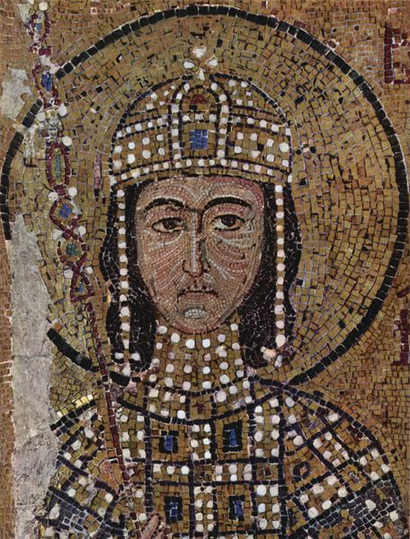
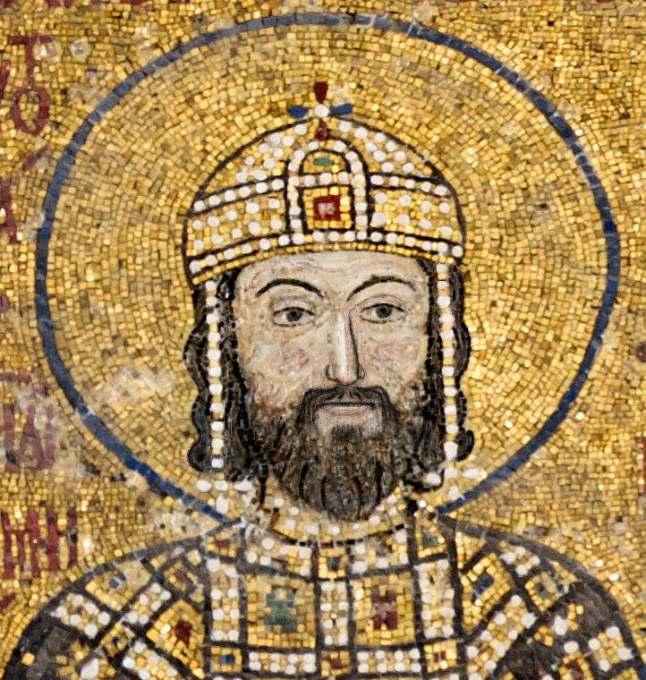
Алексей I Комнин
греч. Ἀλέξιος Α' Κομνηνός
4 апреля 1081 — 15 августа 1118
с 1092 сделал соправителем сына Иоанна II Комнина
Патриарх Иерусалимский: Симеон II. ок. 1092—1106
1056 — 15 августа 1118
Иоанн II Комнин
греч. Ίωάννης Β΄ Κομνηνός (o Καλός) 1092 — 15 августа 1118
соправитель отца Алексея I Комнина
15 августа 1118—1122
единолично
1122 — лето 1142
сделал соправителем старшего сына Алексея Комнина
13 сентября 1087, Константинополь — 8 апреля 1143, Киликия

Slide 10
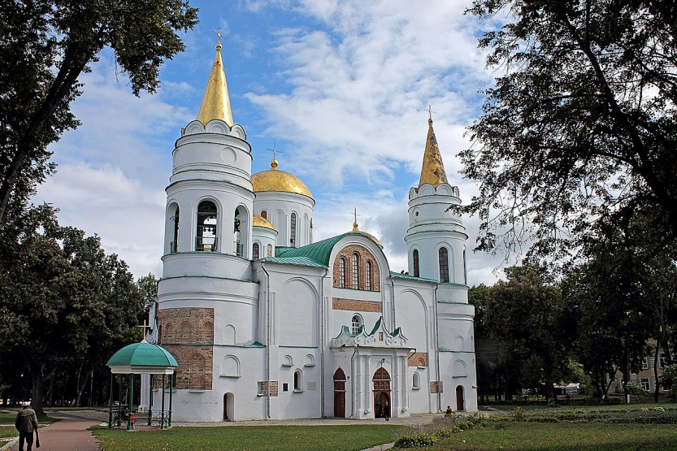
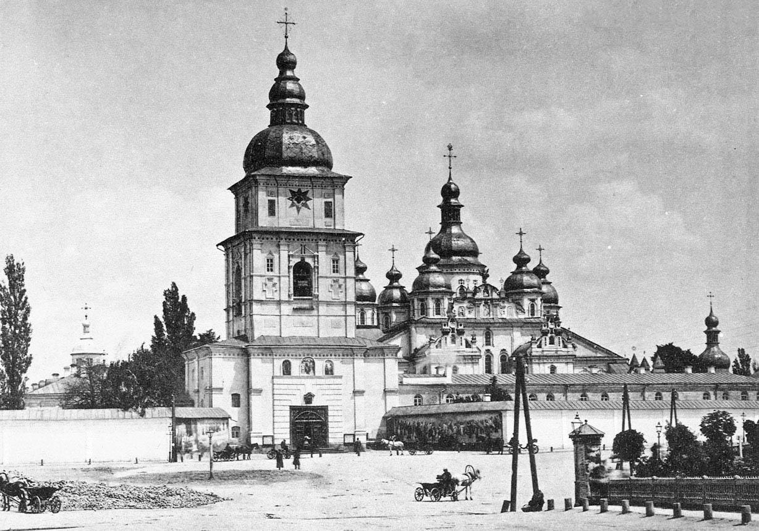
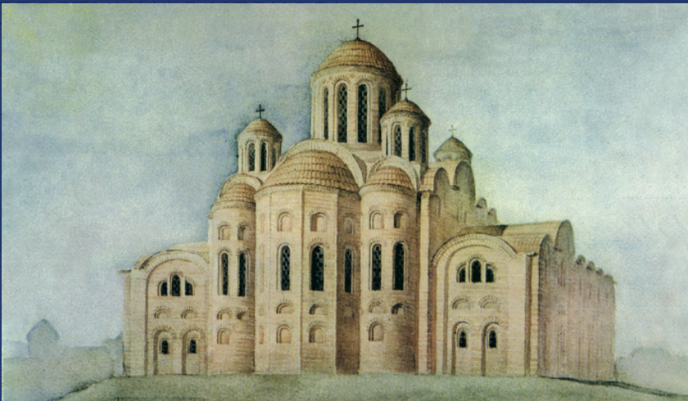
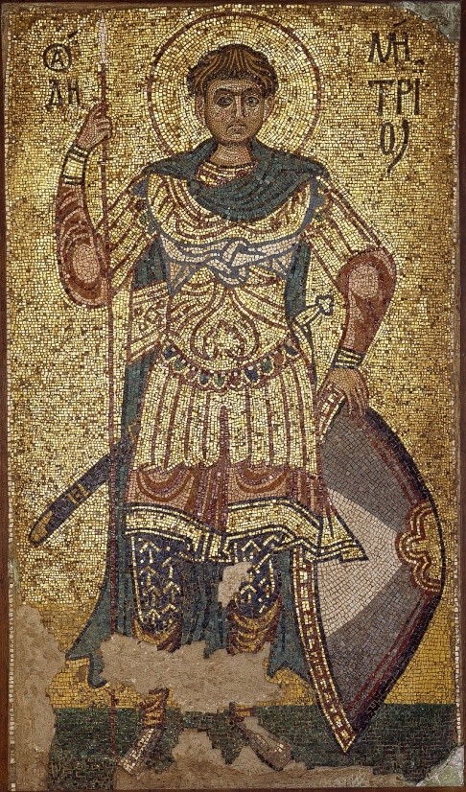
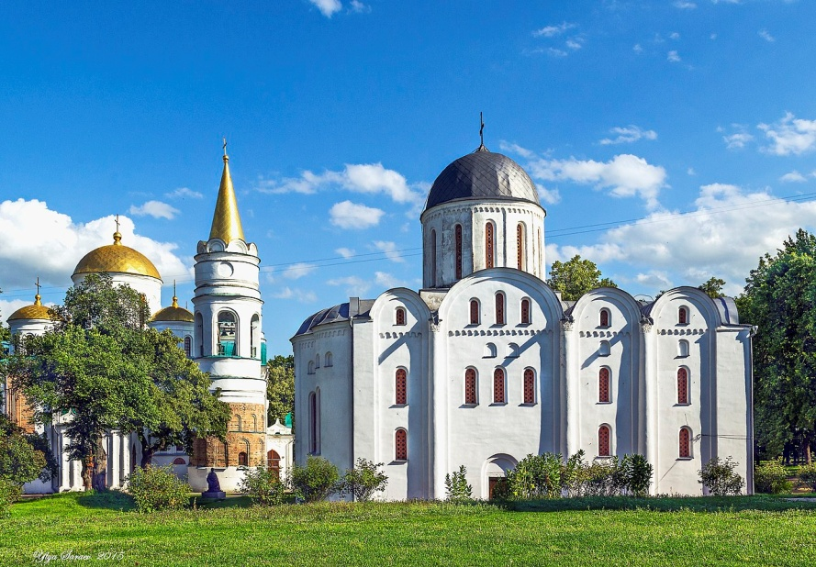
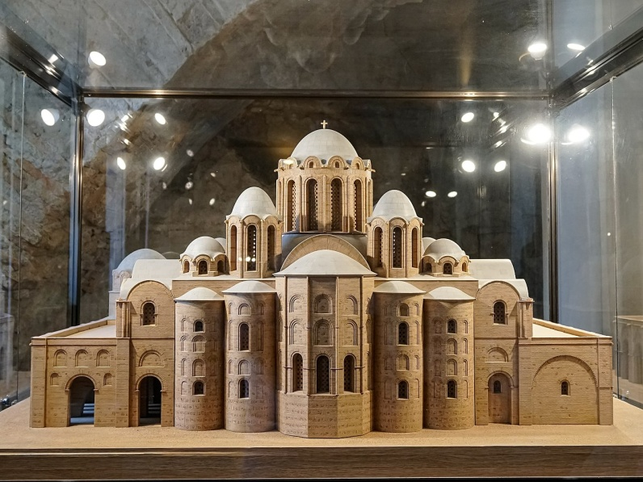
Какие существуют памятники архитектуры?
Спасский собор. Чернигов
Десятинная церковь
Михайлов златоверхий монастырь
София Киевская
Борисоглебский собор в Чергигове… и тд

Slide 11
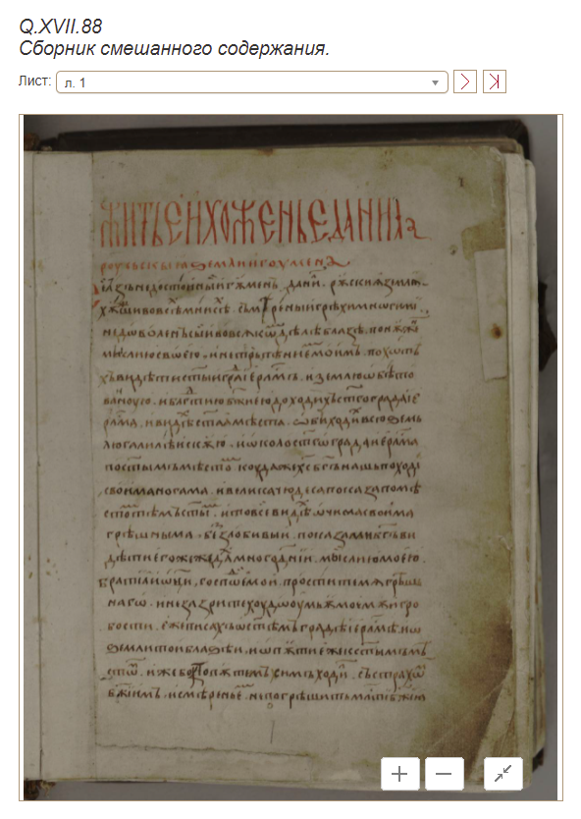
Кто такой игумен Даниил?
Считается, что он был родом из Киева, пострижен в монахи в Киево-Печерской лавре. Общепринято, что он был клириком Черниговской земли, кроме того, Н.М. Карамзин высказал гипотезу о том, что после окончания паломничества «сей путешественник мог быть Юрьевским (совр. г. Белая Церковь на Украине) епископом Даниилом, поставленным в 1113 г.» и умершим 9 сентября 1122 г.
Время путешествия:
Первая версия: 1113—1115 годы
Вторая версия: 1106—1108 годы
Третья версия: 1104—1106 годы
Есть основания полагать, что Пасха, встреченная им в Иерусалиме, была 14 апреля 1107 г., поскольку именно в тот год на службе не было ни латинского, ни греческого патриархов
Житье и хожденье Данила Руськыя земли игумена - РНБ. Q. XVII. 88, 1495 г. Л. 1. http://expositions.nlr.ru/literature/drevrus/show_Manuscripts.php?i=0E1DF0F9-123B-404A-B81D-5BF19E652816&v=XII&l=1

Slide 12
Азъ недостоин игуменъ Данил, пришед въ Иерусалимъ, пребых мѣсяць 16 в мѣстѣ в лаврѣ святаго Савы, и тако могох походити и испытати вся святая си мѣста. Невозможно бо без вожа добра и безь языка испытати и видѣти всѣхъ святыхъ мѣстъ, и что имѣя в руку моею худаго мего добыточка, то от того все подавах вѣдущиимь добрѣ вся святаа мѣста в градѣ и внѣ града, да быша ми указали все добрѣ; яко же и бысть. И пригоди ми Богъ налѣсти в лаврѣ мужа свята и стара деньми, и книжна вельми; тому святому мужеви вложи Богъ въ сердце любити мя худаго, и тъи указа ми добрѣ вся святаа та мѣста: и въ Иерусалимѣ и по всей земли той поводи мя, и до Тивириадъскаго моря поводи мя, и до Фаворы, и до Назарефа, и до Хеврона, и до Иордана, и по всѣмъ тѣмъ мѣстом поводи мя, и потрудися со мною любве ради. И ина святаа мѣста видѣх многа, яже послѣди скажу.

Slide 13
Маршрут Даниила
О пути в Иерусалим
А се есть путь къ Иерусалиму. От Царяграда по лукоморию ити 300 верстъ до Великаго моря. До Петалы острова 100 верстъ; то есть 1 островъ на узьцѣм мори, и ту есть лимен добръ, и ту есть град Ираклия Великаа. И противу тому граду святое миро выходит из глубины морьскыа: ту святии мученици погружени суть мнози от мучителевъ. От Петалы острова до Калиполя 100 верстъ, а от Калиполя до Авида града 80 верстъ. Противу тому граду лежить святый Еуфимие Новый. А оттудѣ до Крита 20 верстъ, и ту есть на Великое море внити: на шюе въ Иерусалимъ, а на десно к Святѣй Горѣ, и к Селуню, и к Риму. А от Крита до Тенеда острова верстъ 30. То есть 1 островъ на Велицѣм мори, и ту лежит святый Навгудимос мученикъ. И противу тому острову на брезѣ град великъ был именем Троада, и ту есть Павелъ апостолъ приходил и научил ту страну всю и крестил. А от Тенеда острова до Метании острова верстъ 100; и ту лежит святый митрополит Мелетиньскы. А от Мелетинии до Ахия острова верстъ 100; и ту лежить святый мученикъ Исидоръ. И в том островѣ ражаеться мастика, и вино доброе, и овощь всякий.
Далее, уже с подробностями: Эфес; о. Самос; о. Кария; о. Патмос; о. Лерос; о. Калимнос; о. Кос; о. Тилос; о. Харкия; о. Родос; о. Макрия; Миры Ликийские; Патара; Хелидоний; о. Кипр; Яффа (Иоппия); Иерусалим и окрестности; Иордан; Иерихон; лавра св. Саввы; монастырь св. Евфимия; Сион; Вифлеем; Хеврон; гробницы Иосифа и Лота; дом Захарии; Рама; Эммаус; Лидда; Яффа; Тарсус; Кесария (но не Филиппова, а Палестинская); Капернаум; гора Кармил; Кифа; Акра; Тир, Сидон; Сарепта; Бейрут; Антиохия; Антиохия Малая; Сатала; Хидония; Миры; Патара; (пираты); Царьград. Потом без подробностей домой.
После этого упоминает о посещении: Галилеи и моря Тивериадского; кладезь Иакова; Самария (Неаполис); Севастополь (другой); Аримафея; Васан; снова Иордан с верховьями и мытница ап Матфея; город Тивериада; место насыщения 5000; место, где явился Христос ученикам своим; Вифсаида; Капернаум; Генисаретское оз; Декаполь; гора Ливан; гора Фавор; Назарет и окрестности; Кана Галилейская; снова Иерусалим

Slide 14
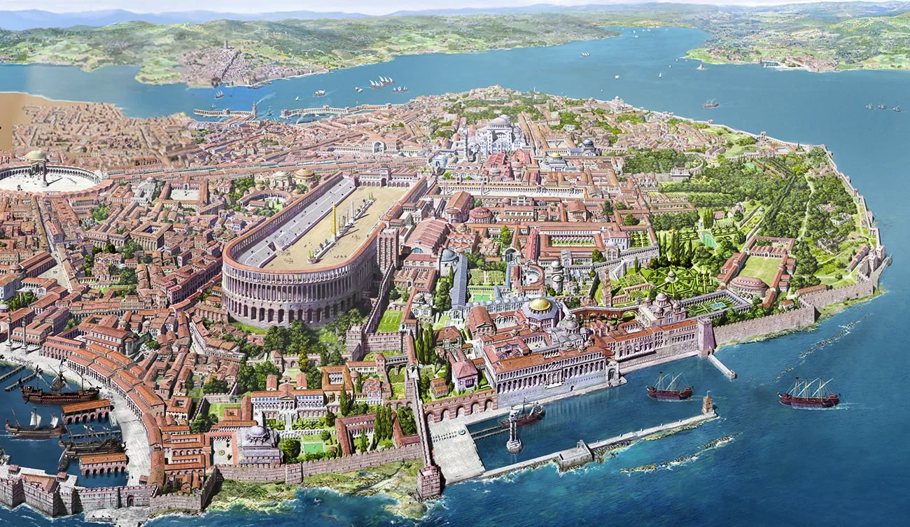
КОНСТАНТИНОПОЛЬ

Slide 15
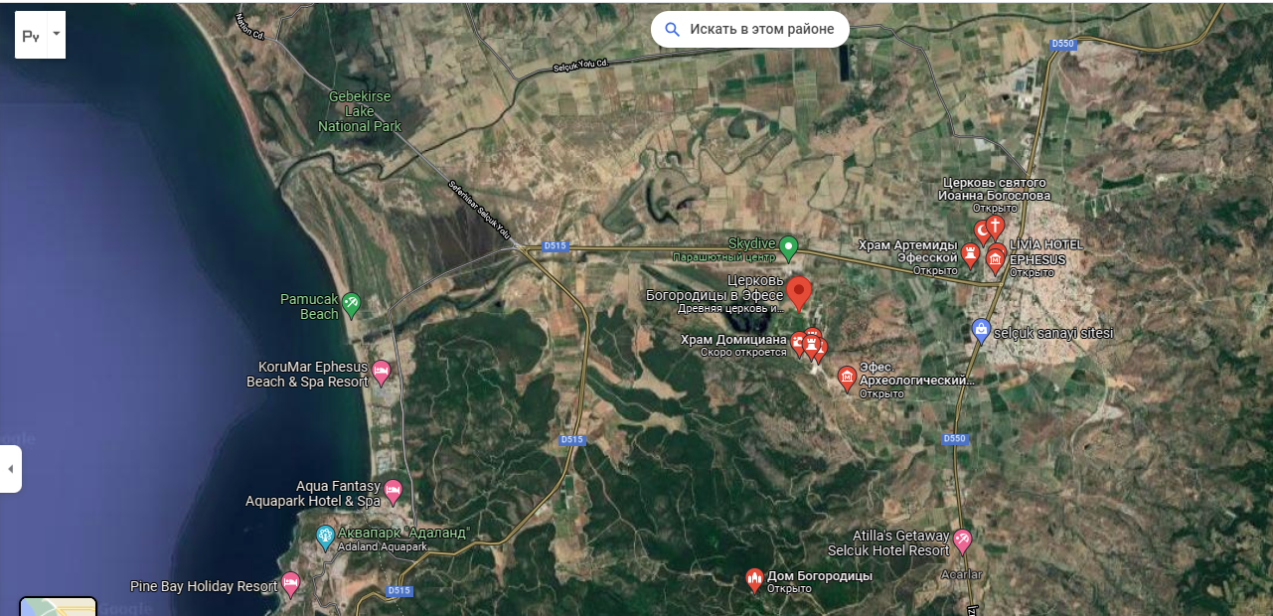
Эфес

Slide 16
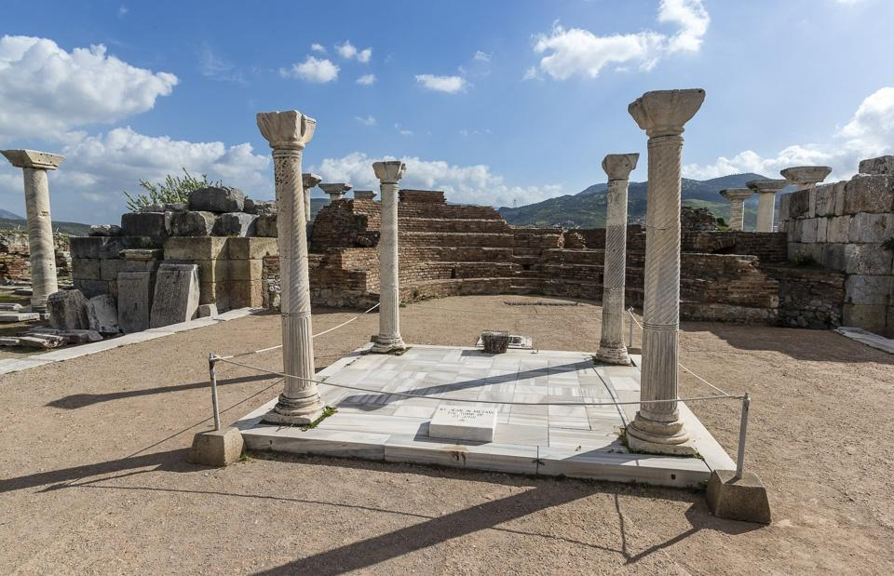
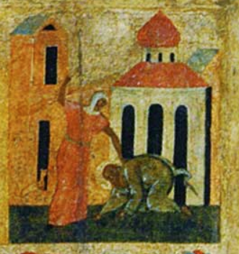
гроб Иоанна Богослова
баня Диоскоридова, идеже работал Иоаннъ Богослов с Прохором у Романы.

Slide 17
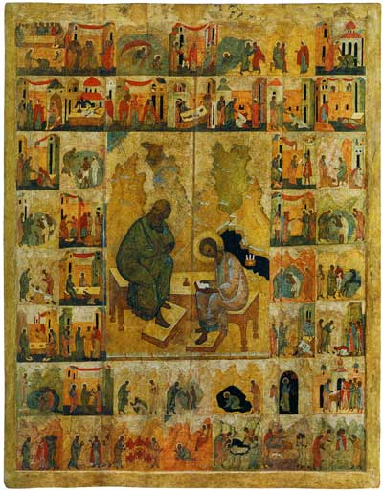
Иоанн Богослов с Прохором на острове Патмос, с хождением Иоанна Богослова
Конец XV в. (около 1492?)
155 × 122 см
Центральный музей древнерусской культуры и искусства им. Андрея Рублева, Москва, Россия
Инв. КП 164
Иконы XIII–XVI веков в собрании Музея имени Андрея Рублева. — М.: Северный Паломник, 2007. — Кат. № 20, стр. 132-139.

Slide 18
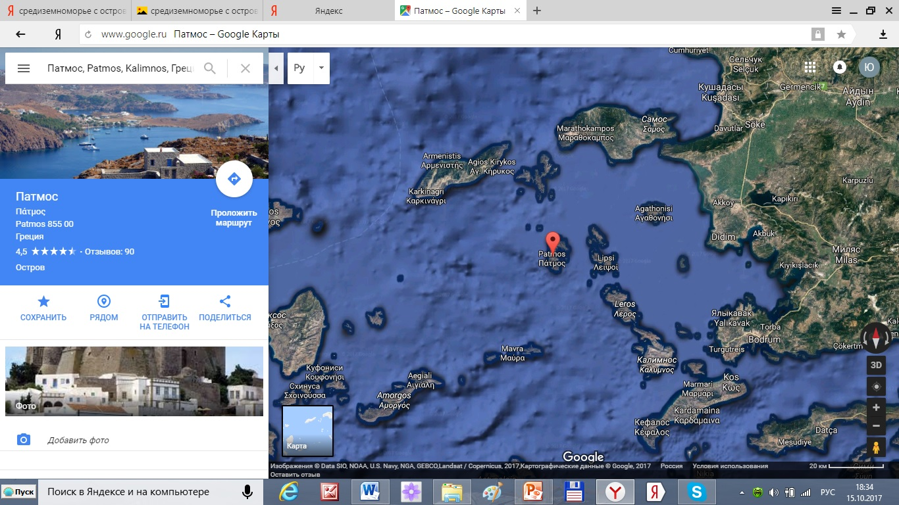
ПАТМОС

Slide 19
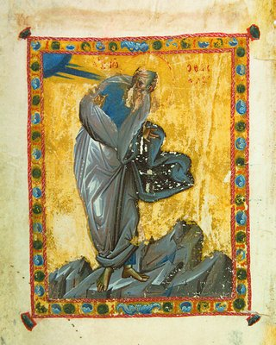
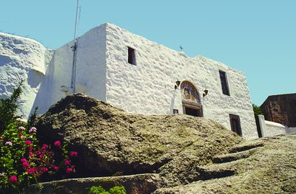
ИОАНН БОГОСЛОВ С ПРОХОРОМ
Ап. Иоанн Богослов. Миниатюра из Нового Завета с Псалтирью. XII в. (ГИМ. Син. греч. 407. Л. 393 об.)

Slide 20
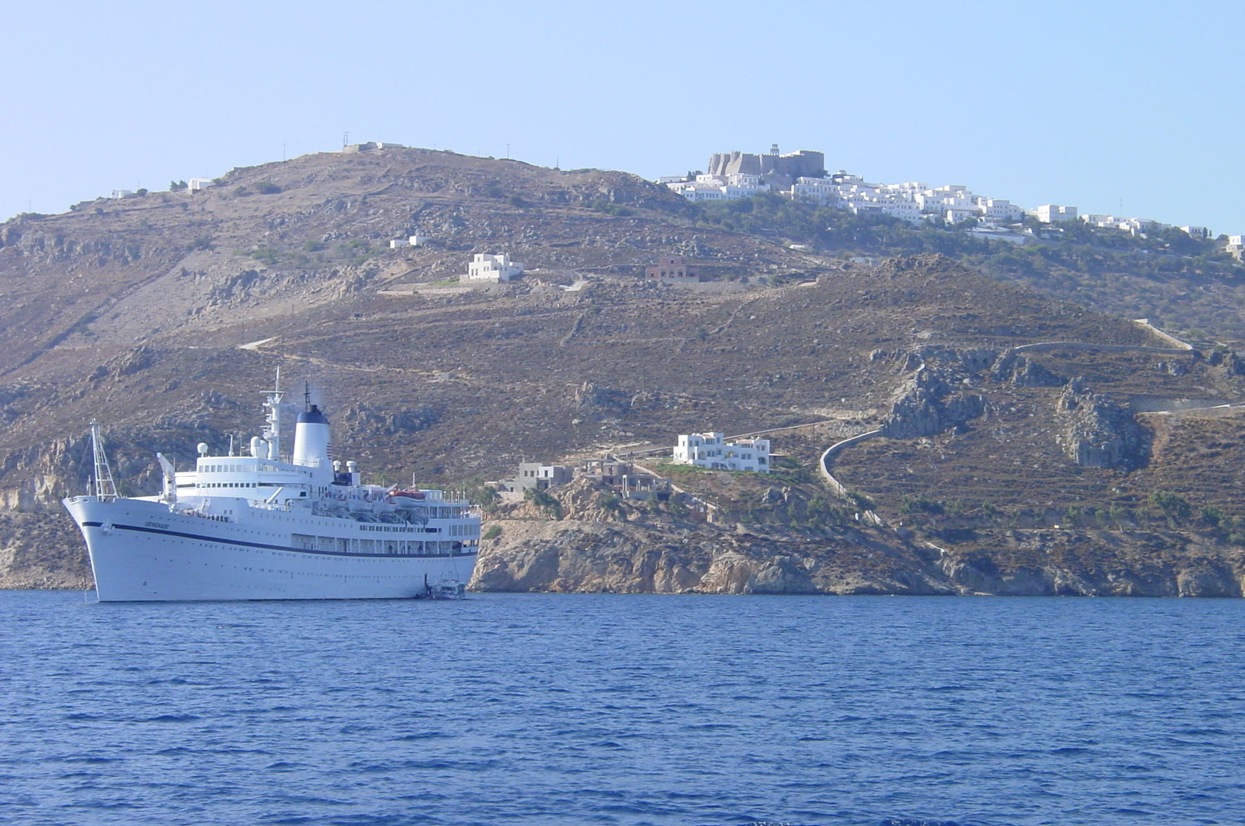
ВИД МОНАСТЫРЯ И ПЕЩЕРЫ НА ПАТМОСЕ
Мон-рь ап. Иоанна Богослова и пещера Апокалипсиса на о-ве Патмос, Греция. 95–97 гг., XVII в.

Slide 21
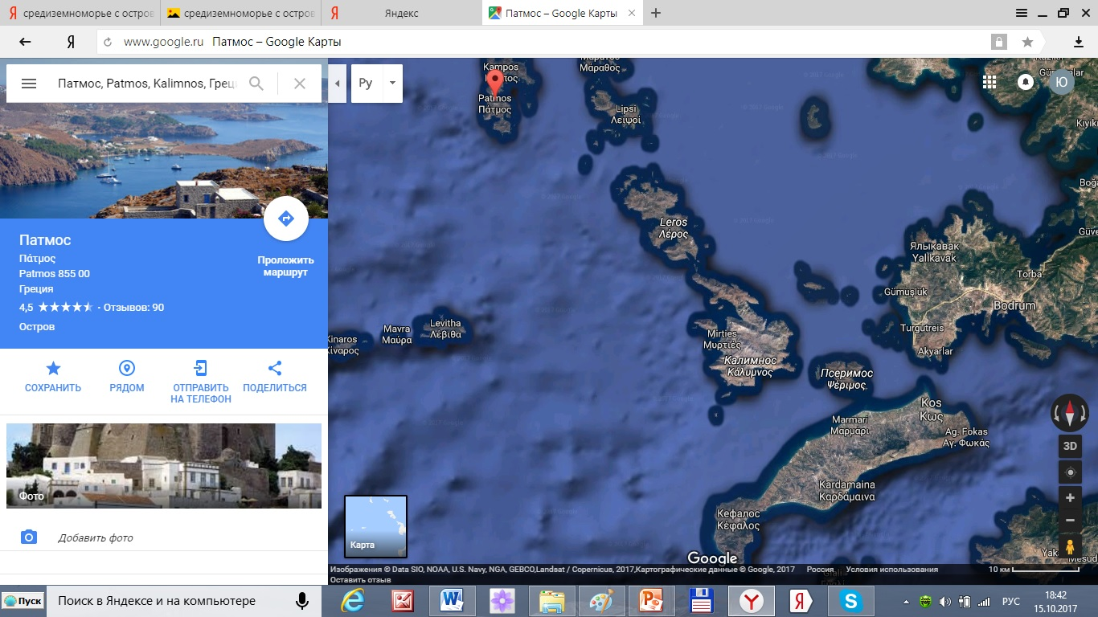
ЛЕРОС, КАЛИМНОС, НИСЕРА, КОС, ТИЛОС, ХАРКИЯ

Slide 22
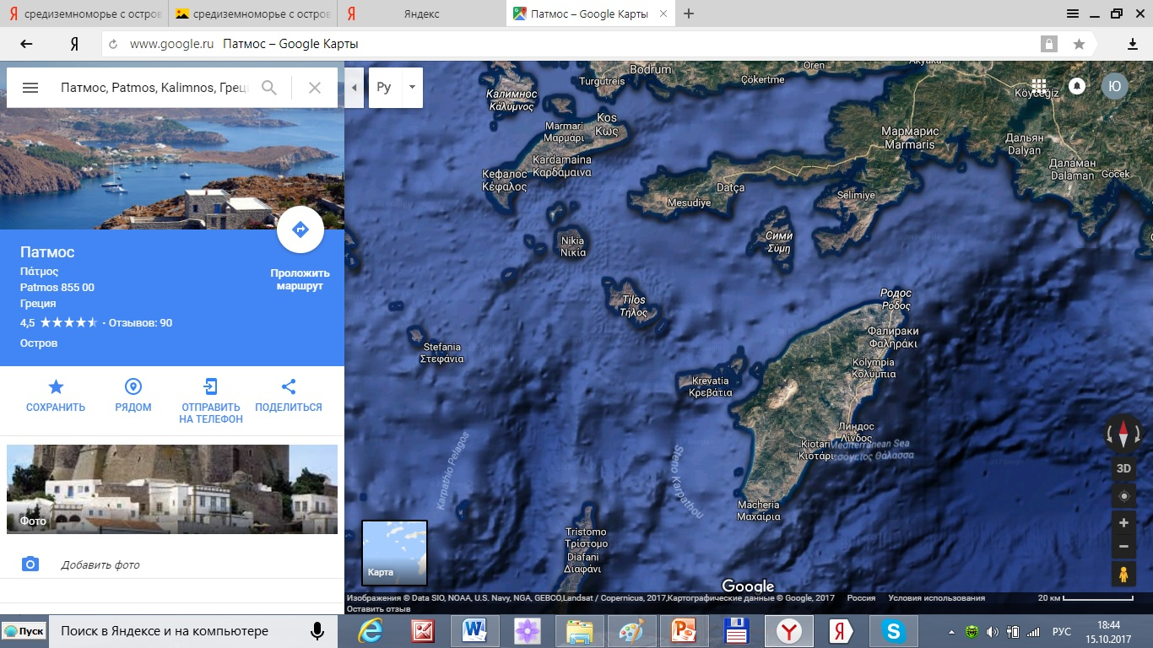
КОС, ТИЛОС, РОДОС

Slide 23
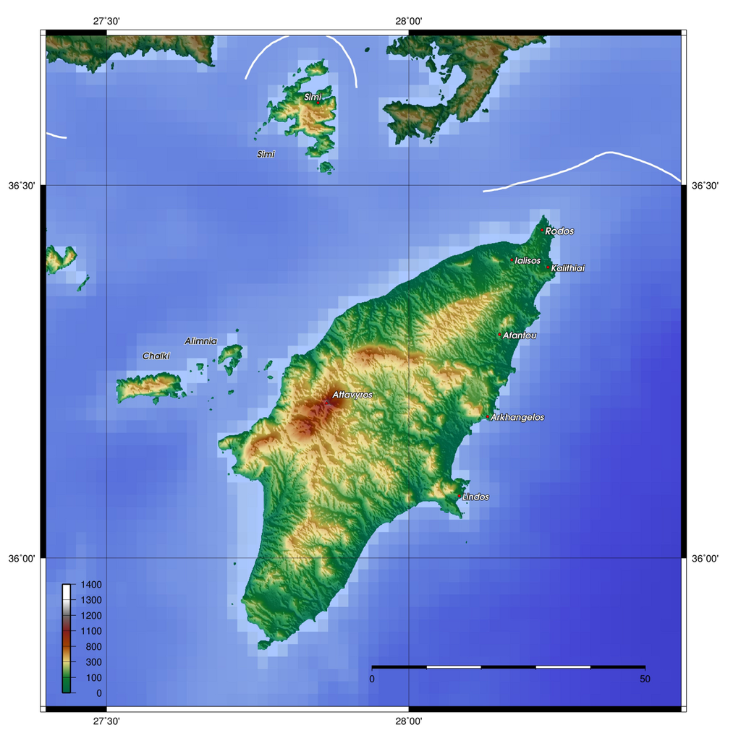
Родос
Таже Род островъ, велик и богатъ всѣм велми. И в томъ островѣ был Олегь князь русскый 2 лѣтѣ и 2 зимѣ. А от Сама до Рода острова 200 верстъ, а от Рода до Макрии 60 верстъ. И въ том градѣ и по земли той по всей, нолны до Миръ, ту ражаеться темьянъ черный игоифит.

Slide 24
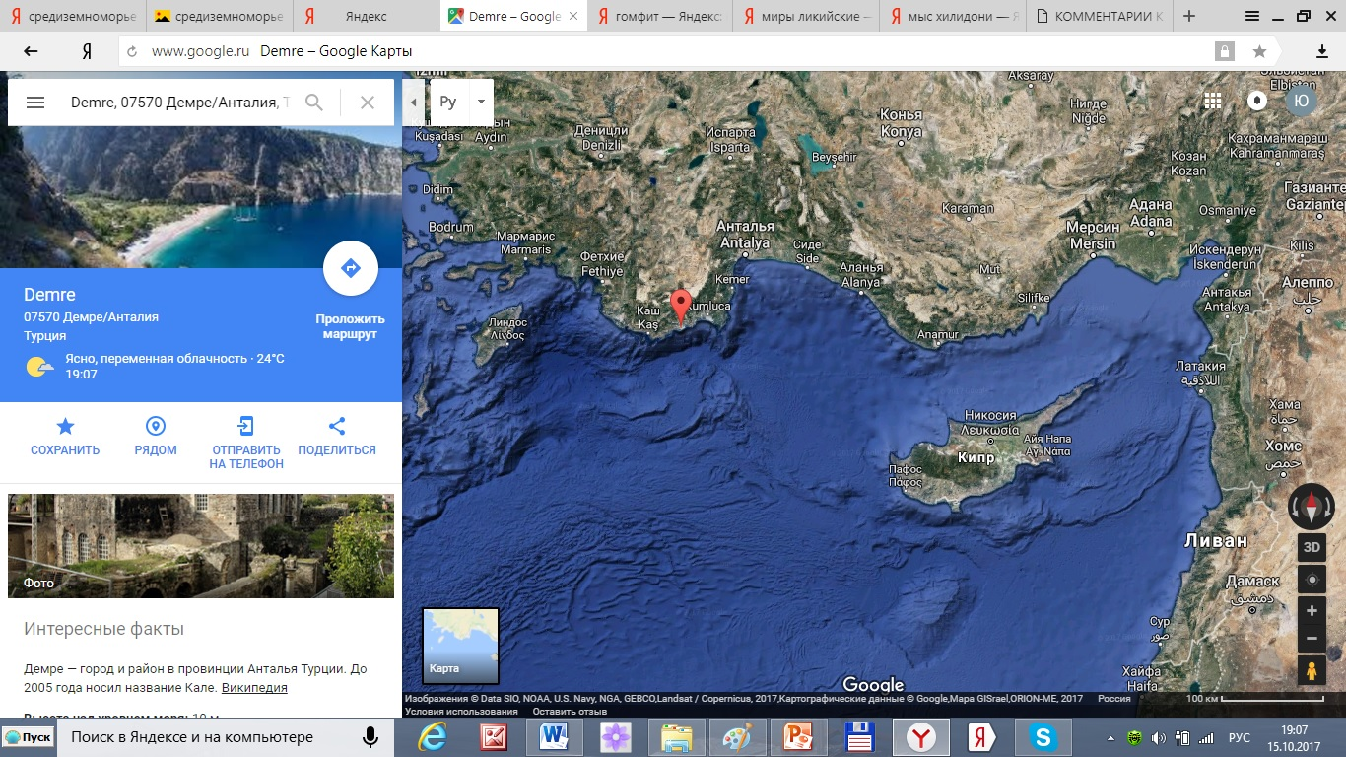
ОТ РОДОСА ДО КИПРА ЧЕРЕЗ МИРЫ ЛИКИЙСКИЕ

Slide 25
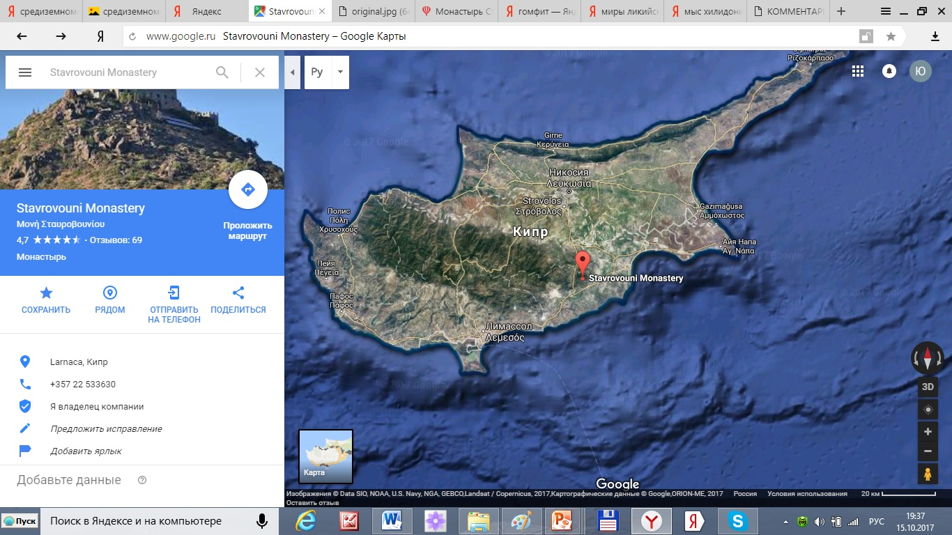
КИПР
МОНАСТЫРЬ СТАВРОВУНИ

Slide 26
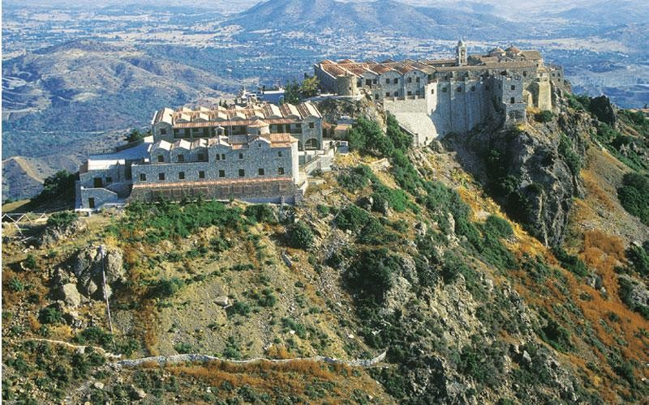

Slide 27
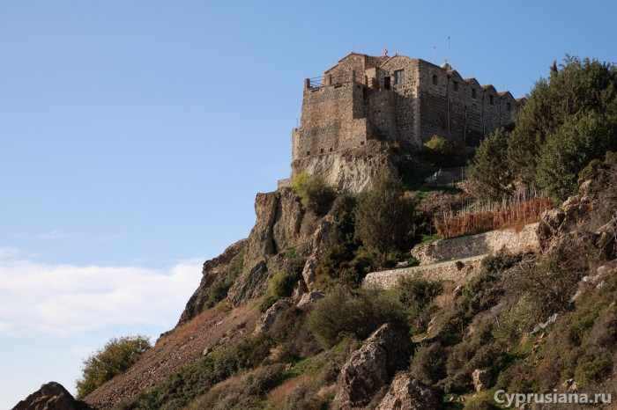

Slide 28
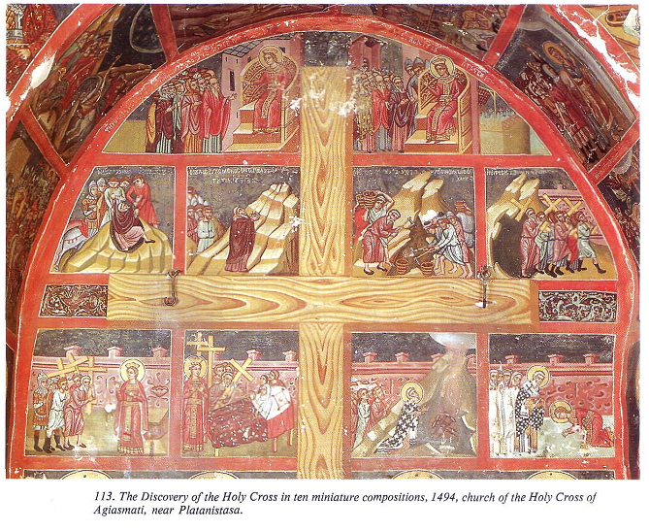
ИСТОРИЯ ОБРЕТЕНИЯ ИСТИННОГО КРЕСТА, в 10 клеймах, роспись церкви Святого Креста Агиасмати возле Платанистаса

Slide 29
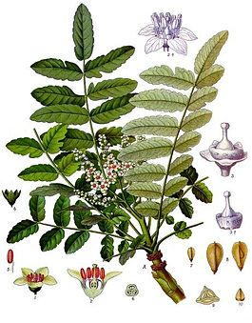
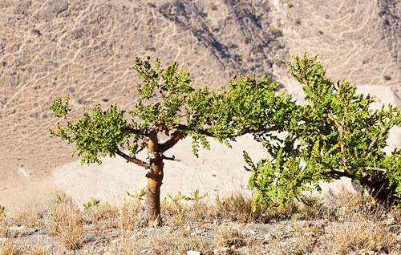
ЛАДАННОЕ ДЕРЕВО
Boswellia sacra

Slide 30
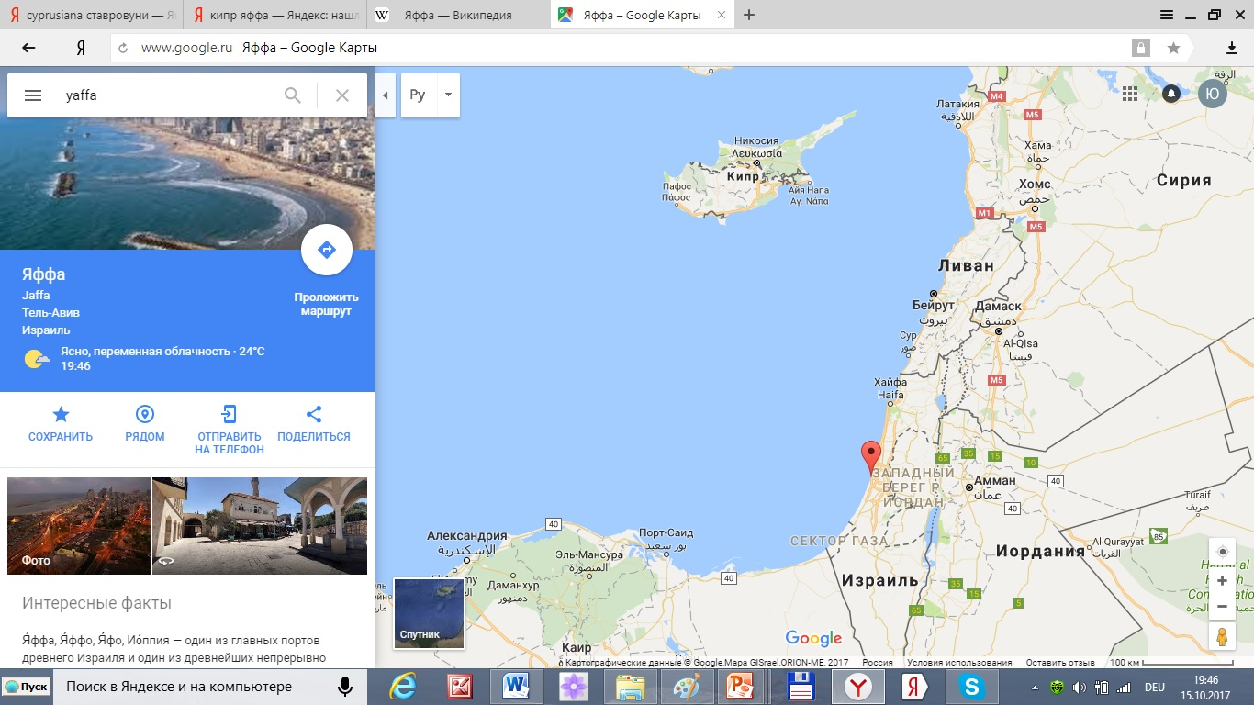

Slide 31
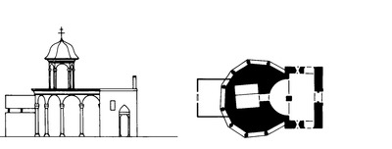
Часовня Гроба Господня - византийский и средневековый периоды
О ЦЕРКВИ ВЪСКРЕСЕНЬЯ ГОСПОДНЯ
Есть церкви Въскресениа Господня всяка образом: кругло создана, столповъ имат 12 обьлых, а 6 зданыхъ; мощена же есть дъсками мраморяными красно; двери же имат шестеры; а на полатех столпов имат 16. А над полатьми под верхом исписани суть пророци святии мусиею, яко живи стоятъ. А над олтарем написан есть Христос мусиею. Въ олатри же велицѣм написано есть Адамово воздвижение мусиею; горѣ верху написано есть мусиею възнесение Господне, обаполы олтаря на обою столпу написано есть мусиею Благовѣщение. Врьхъ же церковный не до конца сведенъ каменемъ, но тако сперенъ есть древом тесаным, яко полъстичнымъ образом; и тако есть безъ верха, не покрыта ничимже. Под тым самым врьхом непокрытым Гробъ Господень.
Есть же сице Гробъ Господень: яко печерка мала у камени сѣчена, дерци имущи малы, яко можеть человѣкъ влѣсти на колѣну поклонься. Възвыше же есть мала, всямокачна 4 лакоть и в длину и в ширину. И яко влѣзуче в пещерку ту дверцами малыми, и на деснѣй руцѣ есть яко лавица засѣчена въ томже камени пещерьнѣмъ, и на той лавицѣ лежа тѣло Господа нашего Исуса Христа. Есть нынѣ лавица та святая покрыта дъсками мраморяными. Суть на странѣ продѣлана оконца 3 кругла, и тѣми оконци видиться святый тъ камень, и тудѣ цѣлують вси христьяне. Висит же в Гробѣ Господни 5 кандил великих с маслом, и горят беспрестани кандила свята день и нощь. Лавица же та святаа, идѣже лежало тѣло Христово, есть в длину 4 лакот, а в ширину 2 лакти, а възвыше полулакти. И пред дверми пещерными предлежить камень, треи стопъ вдале от дверець тѣх пещерных: на том камени аггелъ, сѣдя, явися женамъ и благовѣсти има въскресение Христово.
Есть пещерка та святаа одѣлана около красным мрамором, яко имѣнъ, и столпьци около мрамором красным стоят числом 12. Верху же над пещеркою сдѣланъ яко теремець красенъ на столпѣх, верху круголъ и сребреными чешюями позлащеными покован; и на връхъ того теремца стоит Христос, сдѣланъ сребром яко в мужа болѣе, и то суть фрязи сдѣлали, и нынѣ есть под самым врьхом тѣмъ непокрытымъ. Суть двери 3-и у теремца того учинени хитро, яко и решето крестьци; и тѣми дверми влазят люде къ Гробу Господню. Да то есть Гробъ Господень был пещерка та, якоже то сказах: испытах добрѣ от сущих ту издавъна и вѣдущих поистиннѣ вся та святаа мѣста.
Есть же церковь та Въскресение образомъ кругла, всямокачна: и в длѣ и въ преки имать же сажень 30. Суть же в ней полати пространьны, и тамо горѣ живет патриархъ. И есть же отъ дверей Гробных до стены великого олтаря саженъ 12. Ту есть внъ стѣны за олтаремъ Пупъ земли, и создана над нимъ комарка, и горѣ написан Христос мусию, и глаголеть грамота: «Се пядию моею измѣрих небо и землю».

Slide 32
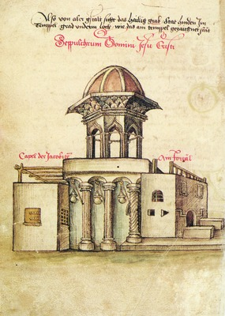
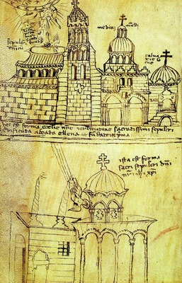
А се о свѣтѣ святѣмъ, како сходит къ Гробу Господню. Се ми Господь показа видѣти худому и недостойному рабу. И видѣх очима своима грѣшныма поистинѣ, како сходит святый свѣт къ Гробу животворящему Господа нашего Исуса Христа. Мнози бо странници неправо глаголють о схожении свѣта святаго; инъ бо глаголеть, яко Святый Духъ голубем сходит къ Гробу Господню, а друзии глаголють: молнии сходить с небесе, и тако вжигаются кандила над Гробом Господнимь. И то есть лжа и неправда: ничтоже бо есть не видѣти тогда, ни голубя, ни молнии. Но тако, невидимо сходит с небеси благодатию Божиею и вжижгает кандила в Гробѣ Господни. Да и о том скажю, яко видѣх по истинѣ.
Часовня Гроба Господня. Рис. К. фон Грюненберга. 1487 г. (Б-ка земли Баден, Карлсруэ. St. Peter. Pap. 32. Fol. 45v)
Храм Гроба Господня и Кувуклия. Рисунок. XIV в. (музеи Ватикана)

Slide 33
Тогда азъ худый, недостойный, в ту пятницю, въ 1 час дни, идох къ князю тому Балдвину и поклонихся ему до земли. Он же, видѣв мя худаго, и призва мя к себѣ с любовию, и рече ми: «Что хощеши, игумене русьский?» Познал мя бяше добрѣ и люби мя велми, якоже есть мужь благодѣтенъ и смѣрен велми и не гордить ни мала. Аз же рекох ему: «Княже мой, господине мой! Молю ти ся Бога дѣля и князей дѣля русских: повели ми, да бых и азъ поставил свое кандило на Гробѣ Святѣмь от всея Русьскыя земля!» Тогда же онъ со тщанием и с любовию повѣле ми поставити кандило на Гробѣ Господни и посла со мною мужа, своего слугу лучьшаго, къ иконому Святаго Въскресения и к тому, иже держить ключь гробный. И повѣлѣста ми иконом и ключарь Святаго Гроба принести ми кандило свое с маслом. Аз же поклонився има, идохъ с радостию великою, и купих кандило стькляно, велико велми, и налиавъ масла честнаго все, принесох ко Гробу Господню, уже вечеру сущу. Упросихъ ключаря того, единого внутрь Гроба суща, и обѣстихся ему; он же отврьзе ми двери святыя, и повелѣ ми выступити ис калиговъ, и тако босого введе мя единого въ святый Гробъ Господень и с кандилом, еже нося с собою, и повелѣ ми поставити кандило на Гробѣ Господни. И поставих своима рукама грѣшныма в ногах, идеже лежаста пречистѣи нозѣ Господа нашего Исуса Христа. В главах бо стояше кандило гречьское, на персехъ поставлено бяше кандило Святаго Савы и всѣхъ монастырей. Тако бо обычай имут: по вся лѣта поставляють кандило гречьское и Святаго Савы. И благодѣтью Божиею та ся 3 кандила вожгоша тогда; а фряжьскаа каньдила повѣшена бяху горѣ, а от тѣх ниединоже възгорѣся.
И по 3-емъ дни Въскресения Господня, по литургии, идохомъ къ ключареви Гроба Господня и глаголахъ ему: «Хотѣлъ быхъ взяти кадило свое». Онъ же съ любовию поимъ мя, введе въ Гробъ одиного токмо. Азъ же вшедъ въ Гробъ и видѣхъ кадило свое, стояща на Гробѣ Святѣмъ и еще горяще свѣтомъ тѣмъ святымъ. И поклонився Гробу тому Святому, и облобызавъ с любовию и слезами мѣсто то святое, идѣже лежало тѣло Господа нашего Исуса Христа пречистое. И тогда измѣрих собою Гробъ въдлѣ и вширѣ и выше же, колико есть; при людех бо невозможно есть измѣрити его никомуже. И почьстих Гроба Господня по силѣ моей, яко мога, и тому ключареви подах нѣчто мало и худое благословение свое. Он же видѣ любовь мою сущую к Гробу Господню, и ктому ми удвигнувъ дощъку, сющую во главах Гроба Господня Святаго, и уятъ ми того святаго камени мало благословение, и запрѣтивъ ми с клятвою никому не повѣдати въ Иерусалимѣ. Азъ же, поклонився Гробу Господню и ключареви, и вземъ кандло свое съ масломъ святымъ, изидох из Гроба Святаго с радостию великою, обогатився благодатию Божиею и нося в руку моею даръ святаго мѣста и знамение Святаго Гроба Господня, и идох, радуяся, яко нѣкако скровище богатьства нося. Идох в келию свою, радуяся великою радостию.

Slide 34
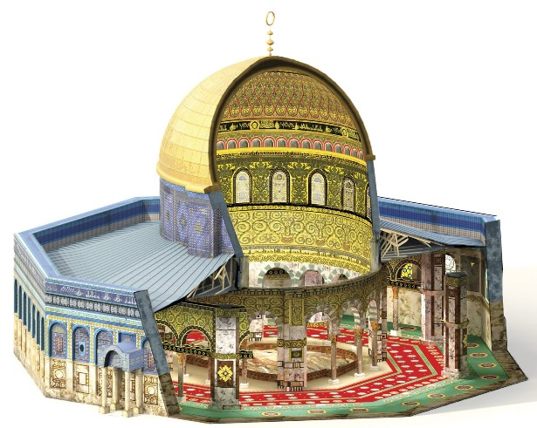
Святая святых
А отъ Въскресениа Христова до Святаа Святыхъ есть вдалѣе яко дважди дострѣлити можеть. Есть церкви Святаа Святых дивно и хитро создана моисиею издну, и красота ея несказанна есть. Кругла образом создана; извну написана хитро и несказанна; стѣны ей избьены дъсками мраморными другаго мрамора; и помощена есть красно мраморными дъсками. Столпов же имать под верхом, кругом стоящих, облых 12, а зданых столповъ 8, двери же имат 4-рь; мѣдию позлащеною покованы суть двери ты. И връх исписанъ издну мусеию хитро и несказанно, а звну врьхъ побиенъ есть былъ мѣдию позлащеною. Под верхом же тѣм самѣм есть пещера, в камени изсѣчена, и в той пещерѣ убиенъ есть Захария пророкъ;[83] туже и гробъ его был, и кровь его ту же есть была, нынѣ же нѣсть ту. И есть ту камень внѣ пещеры тоя под верхом же, и на том камени Ияковъ сон видѣл: и се лѣствиця бяше до небеси и аггели Божии всхожаху и низъхожаху по ней. И ту бралься съ аггелом Ияковъ, и вста от сна Ияковъ, и рече: «Се мѣсто домъ Божий, и се врата небеснаа суть».[84]И на том же камени пророкъ Давыдъ видѣ аггела, стояща съ оружием нагим и сѣкуща люди Израилевы, и влѣзъ в ту же пещеру плакаше, моляся Богу, и рече: «Господи, не овца согрѣшиша, но азъ согрѣших».[85] Есть же церкви та всямокачна, сажень 30 и в преки, и в длѣ; всходы же 4-ри. Ветхая же церкви Святая Святыхъ рена есть, и нѣсть ничтоже от прьваго здания Соломоня знати, и токмо знати насопъ церковный, еже Давыдъ пророкъ начал здати. И печера та днѣ въ церкви и камен-еть, иже то есть под врьхом, то есть ветхаго здания толко. А сиа церкви нынѣшняя создана есть от старѣйшины страциньскаго именемъ Аморъ.[86]

Slide 35
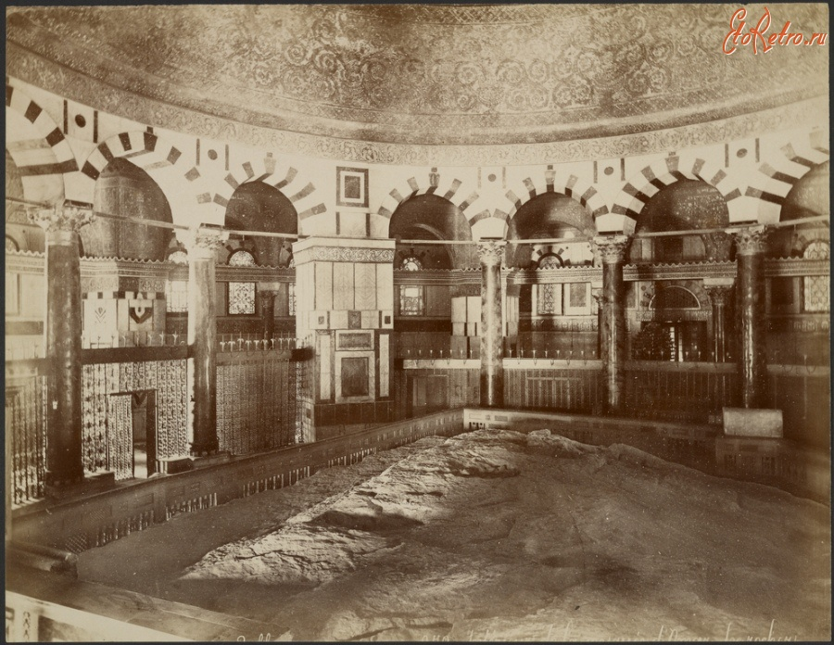

Slide 36
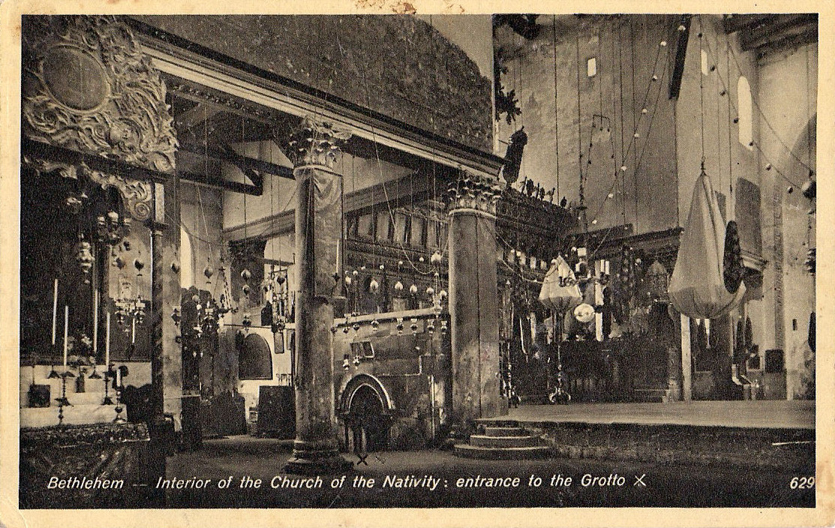
Вифлеем

Slide 37
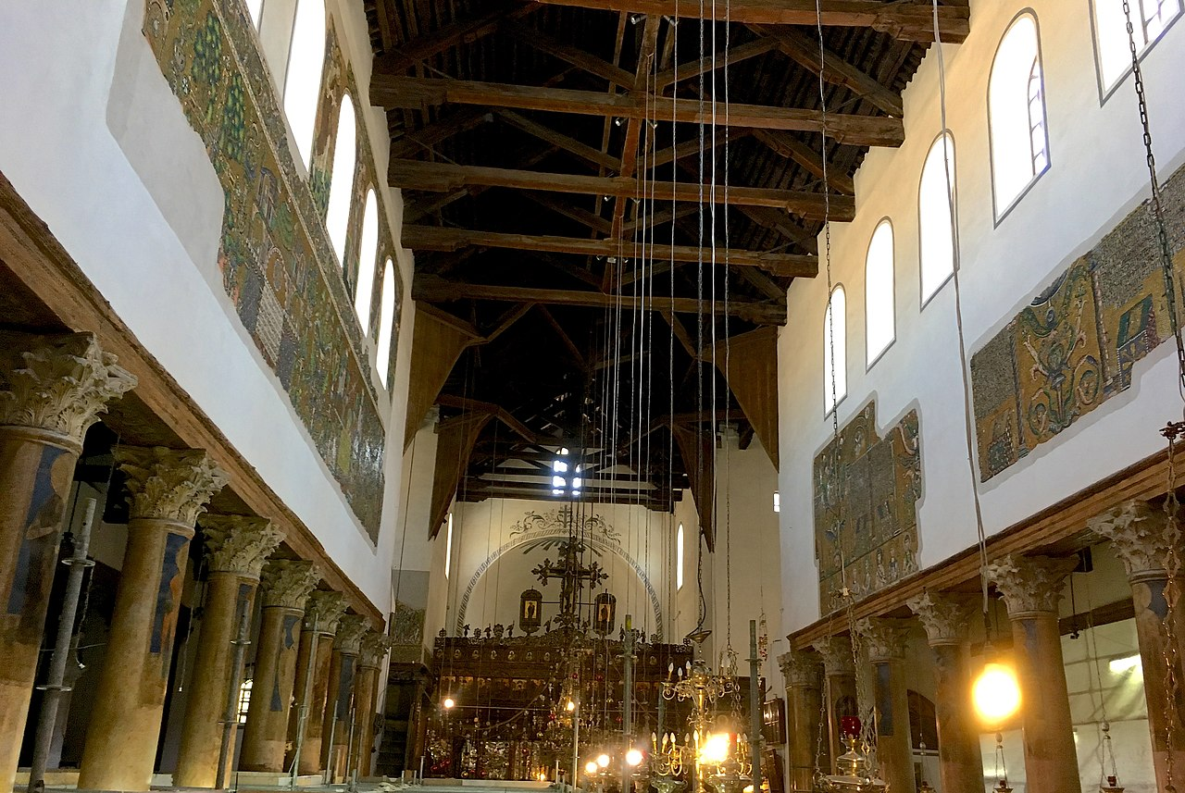
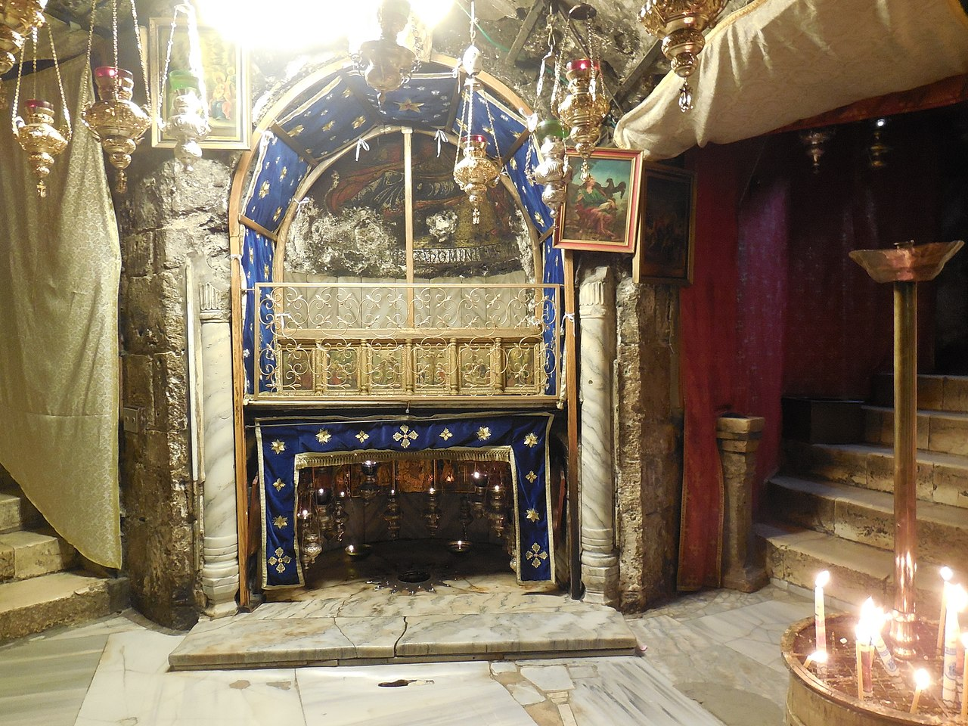

Slide 38
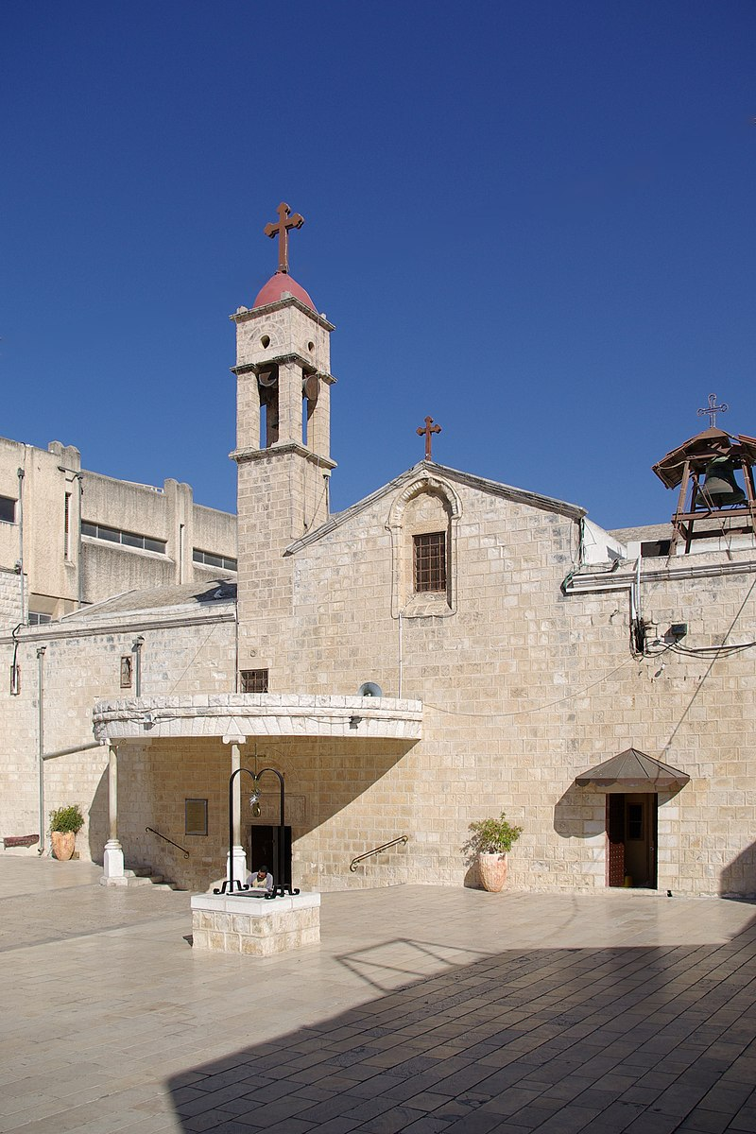
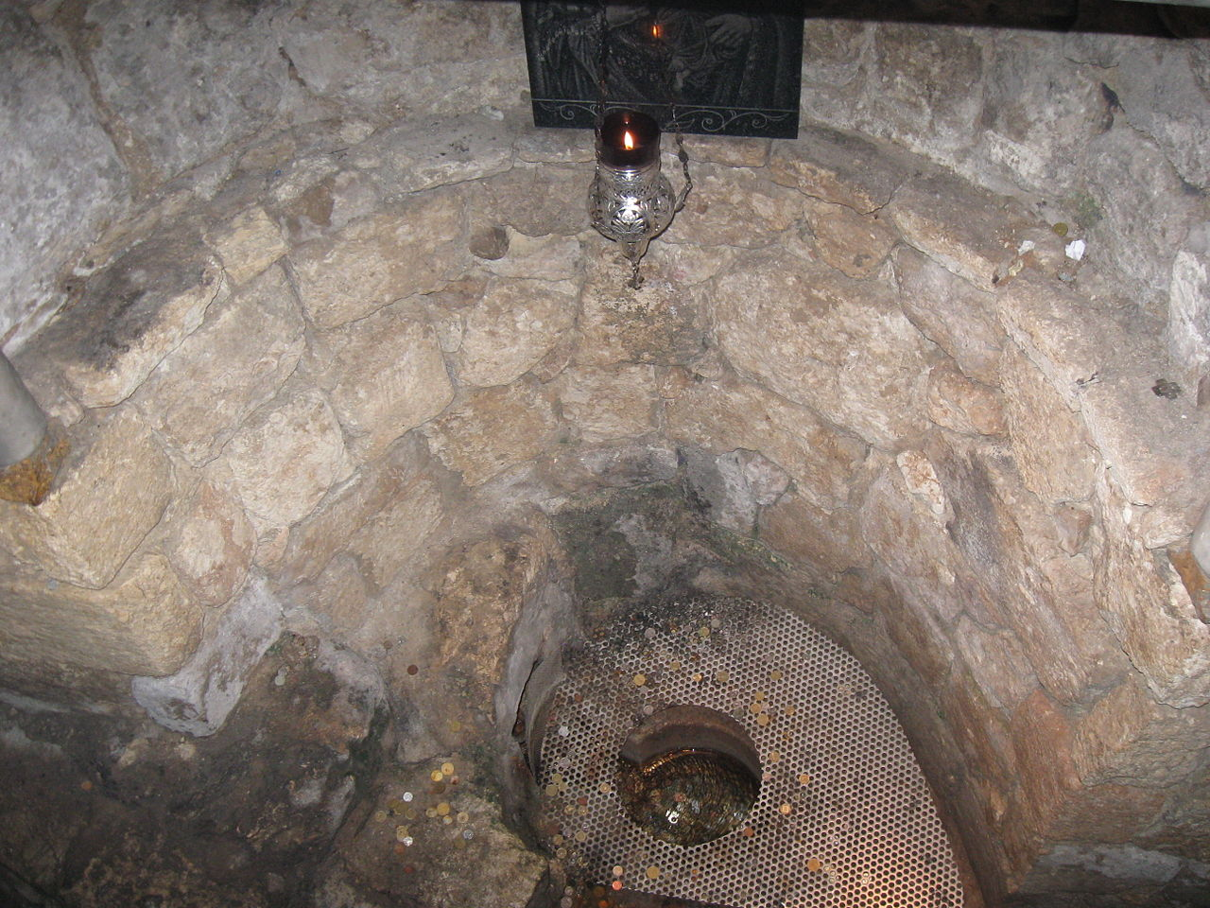

Назарет
Це́рковь Благове́щения над источником Пресвятой Богородицы в Назарете, известная также как греческая православная церковь Архангела Гавриила над источником Пресвятой Богородицы.
Католическая (ордена францисканцев) над гротом Благовещения
Базилика Благовещения. Восстановлена в 1969 г. Стоит на месте базилики эпохи крестоносцев, а она - на месте ранневизантийской

Slide 39
Благодарю за внимание!

